Slide 1
Książki ,które warto przeczytać
Wiktoria Kubicka 1a

Slide 2
Zbrodnie grinderwalda J.k rowling
Po tym jak został zdemaskowany i schwytany w Nowym Jorku, Gellert Grindelwald, potężny czarnoksiężnik, spełnia swą groźbę i ucieka w dramatycznych okolicznościach. Jego celem jest zgromadzenie jak największej liczby nowych zwolenników swojej sprawy — wyniesienia czarodziejów ponad wszystkie niemagiczne istoty. Jedyną osobą, która ma szanse go powstrzymać, jest Albus Dumbledore, którego niegdyś uważał za swojego najlepszego przyjaciela. Jednak Dumbledore nie obejdzie się bez pomocy byłego ucznia – Newta Skamandera, który już raz pokrzyżował plany Grindelwalda. Przygoda ponownie splecie losy Newta, Tiny, Queenie i Jacoba. Ich nowa misja, tym razem w Paryżu, okaże się sprawdzianem miłości i lojalności, kiedy będą stawiali czoło kolejnym zagrożeniom w coraz bardziej niebezpiecznym i podzielonym świecie czarodziejów.

Slide 3
Harry Potter i kamień filozoficzny j.k rowling
Harry Potter, sierota i podrzutek, od niemowlęcia wychowywany był przez ciotkę i wuja, którzy traktowali go jak piąte koło u wozu. Pochodzenie chłopca owiane jest tajemnicą; jedyną pamiątką Harry`ego z przeszłości jest zagadkowa blizna na czole. Skąd jednak biorą się niesamowite zjawiska, które towarzyszą nieświadomemu niczego Potterowi? Wszystko zmienia się w dniu jedenastych urodzin chłopca, kiedy dowiaduje się o istnieniu świata, o którym nie miał dotąd pojęcia.

Slide 4
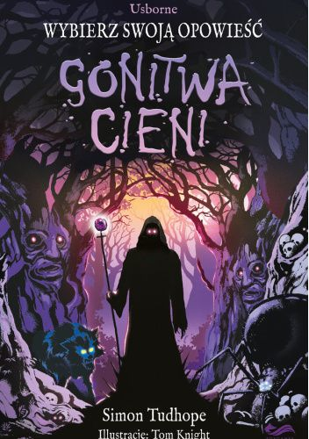
Gonitwa cieni Simon tudpohE
Mroczne moce opanowują Arkendale. Tylko Ty możesz powstrzymać Żniwiarza Cieni i przywrócić pokój w królestwie. Zanurz się w epickiej opowieści, w której każdy wybór należy do Ciebie. Komu zaufasz? Z kim będziesz walczył? Którą ścieżką podążysz? W tej pięknie ilustrowanej książce obrazki skrywają zagadki do rozwiązania, a za każdym rogiem czyha niebezpieczeństwo. Podejmij wyzwanie i nie pozwól by świat pochłonął mrok.

Slide 5
11 papierowych serc Kelsey hartwell
11 utraconych tygodni. 11 szans, żeby je odzyskać. Rok temu: Życie Elli było idealne. Miała cudownych przyjaciół i niesamowitego chłopaka. Wszystko się zmieniło w momencie wypadku samochodowego. Kiedy Ella obudziła się w szpitalu, nie pamiętała ani tragicznego wydarzenia, ani tygodni przed nim. Nie rozumiała też, dlaczego zerwała ze swoim chłopakiem. Teraz: Ella zaczyna otrzymywać papierowe serca od tajemniczego wielbiciela. Ten wie o niej zadziwiająco dużo. Serca zawierają wskazówki mające pomóc dziewczynie przypomnieć sobie życie przed wypadkiem. I zabiorą ją w podróż, której nigdy sobie nie wyobrażała. Podążanie za papierowymi sercami jest najbardziej spontaniczną rzeczą, jaką Ella kiedykolwiek zrobiła… Ale czy znajdzie odpowiedzi na dręczące ją pytania?

Slide 6
Lepiej niż w filmach Lynn painter
Liz Buxbaum miłość do romansów i szczęśliwych zakończeń ma we krwi. Dziewczyna już dawno temu oddała swoje serce Michaelowi, który wyjechał, kiedy oboje byli młodsi. Teraz, gdy chłopak wrócił do miasta, Liz zrobi wszystko, żeby znowu ją zauważył. Naprawdę wszystko. Zaprzyjaźni się nawet z Wesem Bennetem – jej sąsiadem i wrogiem z czasów dzieciństwa, z którym z jakiegoś powodu koleguje się Michael. Tylko że nic nie idzie zgodnie z planem... Im więcej czasu spędzają razem, tym lepiej zaczynają się dogadywać. Liz jest zaskoczona, że tak bardzo lubi przebywać w towarzystwie Wesa. I będzie musiała przeanalizować to, co dotychczas wiedziała i wyobrażała sobie o miłości. Czy wychowanej na komediach romantycznych dziewczynie uda się odejść od scenariusza, który zawsze miała w głowie?

Slide 7
Bibliografia
Okładki i opisy
https://lubimyczytac.pl [dostęp 8.12.2022 r.]

